Slide 1
A3.6. – Conferință Sinaia 2023
PROIECT POCA 129872
Creșterea capacității administrative a
ANC și MMJS prin sistematizare
și simplificare legislativă
în domeniul calificărilor
Cod MySMIS129872

Slide 2
I. Registrul Național al Calificărilor din Învățământul Superior (RNCIS)
II. Activitatea 3.5.1. - Analiza privind titlurile calificărilor obținute prin sistemul de învățământ superior
Autoritatea Națională pentru Calificări
- Ion Virgil -

Slide 3
I. Registrul Național al Calificărilor din Învățământul Superior (RNCIS)
În prezent formatul este cel European
Rol actual:
a) legătura programelor de studii cu ocupații din piața muncii,
b) încadrarea în HG și corelarea cu ISCED,
c) menționarea suplimentului la diploma pentru transparenta europeana;
Lipsesc competențele și rezultatele învățării în caracterizarea programului si pe supliment;
Noul RNCIS
Aprobat prin ORDINUL nr. 5.360 din 1 septembrie 2022, în vigoare începând cu 01.01.2023.
La înscrierea în RNC - RNCIS se menționează competențele.
Implementarea competențelor europene din ESCO:
dacă ocupația este aleasă din ESCO, devin minimum obligatorii cele din ESCO;
dacă ocupația aparține doar COR - 80% din competențe se aleg din competențele grupei de bază, de care aparține ocupația în COR/ISCO-08, în concordanță cu ESCO;
ANC începând cu 01.01.2023 a publicat pe site-ul oficial toate competențele din ESCO organizate pe grupe de bază, conform COR/ISCO/ESCO.

Slide 4
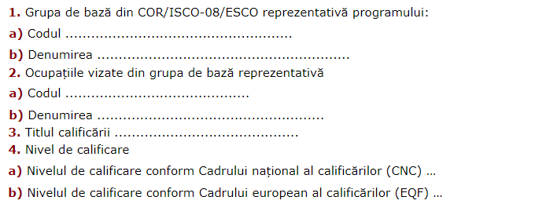
Noul formular de înregistrare - RNCIS

Slide 5
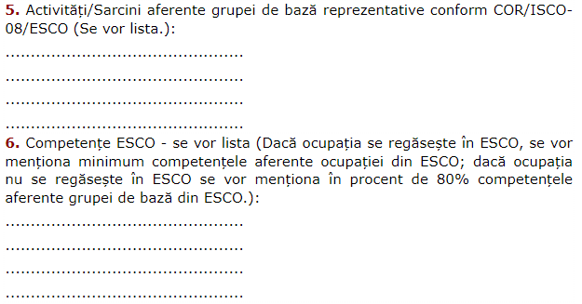
Noul formular de înregistrare - RNCIS
ISCO-08
Competențe ESCO – Pe site-ul ANC se regăsesc competențele aferente grupelor de bază din ESCO, precum și lista competențelor transversale;

Slide 6
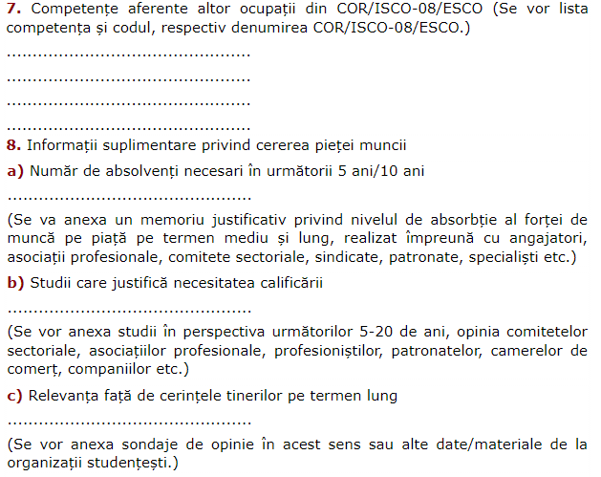
Noul formular de înregistrare - RNCIS
Acces la alte ocupații din COR/ESCO

Slide 7
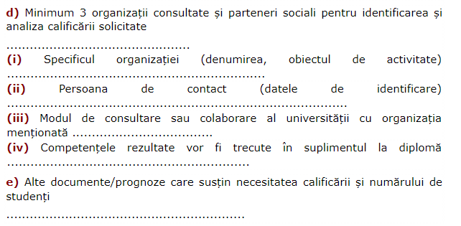
Noul formular de înregistrare - RNCIS

Slide 8
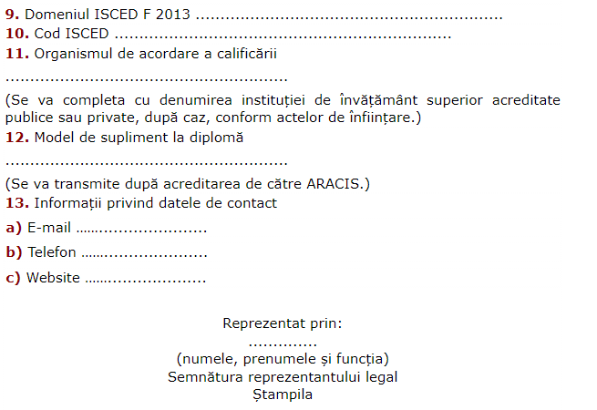
Noul formular de înregistrare - RNCIS
Noul formular de înregistrare - RNCIS

Slide 9
Propunerile experților implicați în activitatea A3.5.1. din proiectul POCA
Titlul specializarii (3) | Nivel de calificare CNC/EQF al specializari (3)
cercetător | 8
inginer de cercetare | 7
asistent de cercetare | 7
consilier | 7
expert | 7
inspector | 7
proiectant | 7
specialist | 7
auditor | 7
analist | 7
Asistent | 7
consultant | 7
evaluator | 7
broker | 7
gemolog | 7
administrator | 7
lichidator | 7
manager | 7
Preparator | 6
Tehnician superior | 5
Maistru | 5
Subinginer | 5
Laborant | 4
II. Activitatea 3.5.1. - Analiza privind titlurile calificărilor obținute prin sistemul de învățământ superior

Slide 10
Mulțumim!
PROIECT POCA 129872 // Creșterea capacității administrative a ANC și MMJS prin sistematizare și simplificare legislativă în domeniul calificărilor
http://poca.anc.edu.ro/
proiectpoca129872@anc.edu.ro

